Slide 1
স্বাগতম

Slide 2
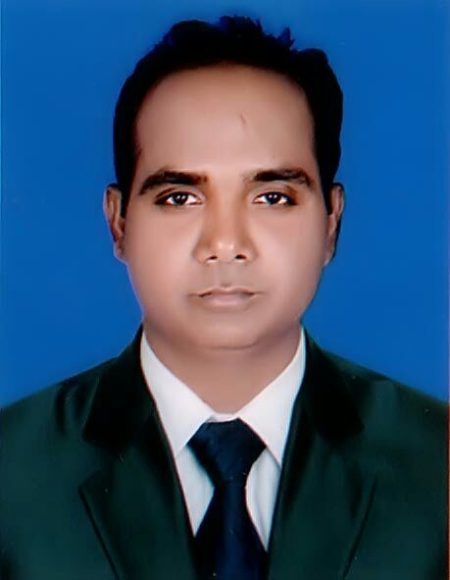
পরিচিতি
পাঠ পরিচিতি
শ্রেণিঃ ষষ্ঠ
বিষয়ঃ বিজ্ঞান
অধ্যায়ঃ অষ্টম
পাঠঃ ১-২
মোহাম্মাদ আলী জিন্নাহ
সহকারি শিক্ষক(গনিত)
আফড়া ইসলামিয়া সিঃ আলিম মাদ্রাসা
রাজবাড়ি সদর, রাজবাড়ি

Slide 3
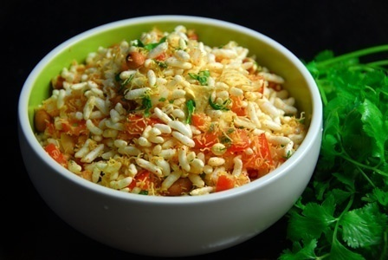
মুড়ি
মরিচ কুচি
পিয়াজ কুচি
সবগুলো এক সাথে মিশায়ে ঝালমুড়ি বা মিশ্রণ তৈরি হল।
সবগুলো এক সাথে মিশায়ে কি তৈরি হল?
শসা কুচি
টেমটো কুচি
ছোলা
ঝালমুড়ি
Notes:
উপকরণগুলো সংগ্রহ করা সম্বব না হলে চিত্রের মাধ্যমে বিষয়টি বুঝানো যেতে পারে এবং প্রশ্নের উত্তরে শিক্ষার্থীকে সহায়তা করতে পারেন।

Slide 4
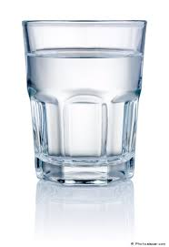
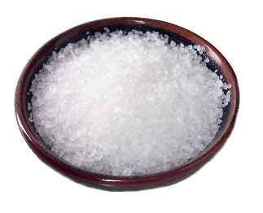
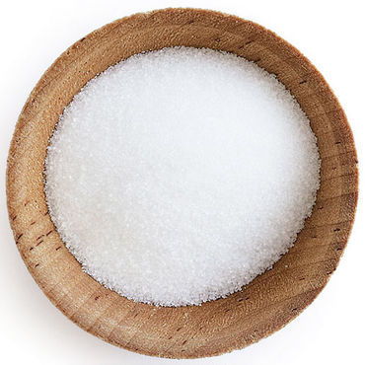
১ গ্লাস বিশুদ্ধ পানি
লবণ
চিনি
উপরোক্ত উপকরণ দিয়ে স্যালাইন তৈরি করলে এই স্যালাইনকে কী বলা যায়?
দ্রবণ
Notes:
বিশুদ্ধ উপকরণ সরবরাহ করে কাজটি শিক্ষার্থীদের দিয়ে করানো যেতে পারে।

Slide 5
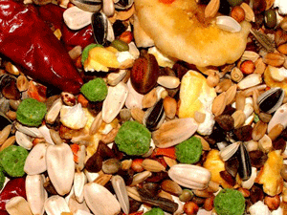
মিশ্রণ এবং দ্রবণ

Slide 6
এই পাঠ শেষে শিক্ষার্থীরা ...
মিশ্রণ কী তা বলতে পারবে।
সমস্বত্ব মিশ্রণ ও অসমস্বত্ব মিশ্রন তৈরি করতে পারবে।
সমস্বত্ব মিশ্রণ ও অসমস্বত্ব মিশ্রন ব্যাখ্যা করতে পারবে।

Slide 7
মিশ্রণ
সময়ঃ ৩ মিনিটি
সাধারনত ঝালমুড়ির মধ্যে কি কি থাকে?
সাধারনত শরবতের মধ্যে কি কি থাকে?
কয়েকটি বিভিন্ন পদার্থ একত্রে মেশালে যা পাওয়া যায় …
মিশ্রণ কাকে বলে?
Notes:
প্রশ্নের উত্তরে শিক্ষক শিক্ষার্থীকে সহায়তা করতে পারেন।

Slide 8
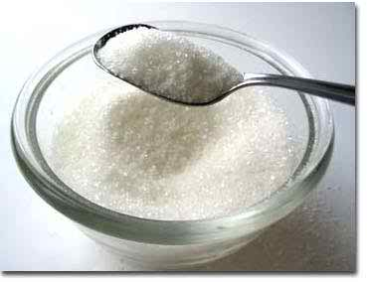
দলীয় কাজ
সময়ঃ ১০ মিনিটি
সমস্বত্ব মিশ্রণ তৈরি
প্রয়োজনীয় উপকরণঃ গ্লাস, চিনি, চামুচ, পানি
গ্লাসের পানিতে ১চামুচ চিনি যোগ করে নাড়া দিয়ে মিশ্রণ তৈরি কর।
বিশুদ্ধ পানি
পরিস্কার চিনি
মিশ্রণটিকে দুটি ভাগে ভাগ কর এবং প্রতি ভাগের স্বাদ গ্রহন কর এবং নিচের প্রশ্নেগুলোর উত্তর দাও ।
মিশ্রণ
উপাদানগুলো আলাদা দেখা যায় কী?
উপাদানগুলো পৃথক করা যায় কী?
প্রতিটি ভাগ কি একই রকম মিষ্টি?
উত্তর
না
না
হাঁ
Notes:
বিশুদ্ধ উপকরণ সরবরাহ করে কাজটি শিক্ষার্থীদের দিয়ে করানো যেতে পারে।

Slide 9
জোড়ায় কাজ
সময়ঃ ৩ মিনিটি
সমস্বত্ব মিশ্রণ কাকে বলে ব্যাখ্যা কর?

Slide 10
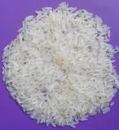
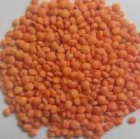
দলীয় কাজ
অসমস্বত্ব মিশ্রণ তৈরি
সময়ঃ ১০ মিনিটি
প্রয়োজনীয় উপকরণঃ চাল, ডাল
অল্প পরিমান চাল ও ডাল নিয়ে মিশ্রণ তৈরি কর।
চাল
ডাল
মিশ্রণটিকে দুটি সমান ভাগে ভাগ কর এবং প্রতি ভাগের চাল ও ডাল আলাদা গণনা কর এবং প্রশ্নগুলোর উত্তর খাতায় লিখ।
মিশ্রণ | উত্তর
উপাদানগুলো আলাদা দেখা যায় কী?
উপাদানগুলো পৃথক করা যায় কী?
প্রতিটি ভাগে কি একই পরিমান চাল বা ডাল আছে?
হাঁ
হাঁ
না
Notes:
সহজে প্রাপ্ত উপকরণ দিয়েও শিক্ষার্থী ক্লাসে মিশ্রণটি তৈরী করে প্রক্রিয়াটি পর্যবেক্ষন করতে পারে এবং শিক্ষক সহায়তা করতে পারেন।

Slide 11
জোড়ায় কাজ
সময়ঃ ৩ মিনিটি
অসমস্বত্ব মিশ্রণ কাকে বলে ব্যাখ্যা কর?

Slide 12
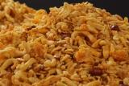
জোড়ায় কাজ
সময়ঃ ৩ মিনিটি
শরবত
চানাচুর
চিত্র দেখে বল কোনটি সমস্বত্ব মিশ্রণ ও কোনটি অসমস্বত্ব মিশ্রণ?
Notes:
প্রশ্নের উত্তরে শিক্ষক শিক্ষার্থীকে সহায়তা করতে পারে।

Slide 13
মূল্যায়ন
সময়ঃ ৩ মিনিটি
বহুনির্বাচনী প্রশ্নঃ ১
প্রশ্ন
একাধিক বিশুদ্ধ পদার্থের সংমিশ্রণকে কী বলে ?
কোনটি সঠিক
বৃত্তে ক্লিক করি
(ক) দ্রবণ
(খ) দ্রব
(গ) দ্রাবক
(ঘ) মিশ্রণ
Notes:
বৃত্তে ক্লিকের পুর্বেই শিক্ষার্থীর কাজ থেকে সম্ভাব্য উত্তর বের করে উত্তর মিলানো যেতে পারে।

Slide 14
মূল্যায়ন
বহুনির্বাচনী প্রশ্নঃ ২
প্রশ্ন
পানিতে গুঁড়োদুধ দিলে কোন মিশ্রণটি উৎপন্ন হবে ?
কোনটি সঠিক
বৃত্তে ক্লিক করি
(ক) সমস্বত্ব
(খ) দ্রবণ
(গ) অসমস্বত্ব
(ঘ) আংশিক সমস্বত্ব
Notes:
বৃত্তে ক্লিকের পুর্বেই শিক্ষার্থীর কাজ থেকে সম্ভাব্য উত্তর বের করে উত্তর মিলানো যেতে পারে।

Slide 15
মূল্যায়ন
বহুনির্বাচনী প্রশ্নঃ ৩
পানি ও গ্লুকোজের মিশ্রণে উপাদানগুলো -
i. সুষমভাবে বন্টিত।
ii. পরস্পর থেকে সহজে পৃথকযোগ্য।
iii. পরস্পর থেকে সহজে পৃথকযোগ্য নয়।
প্রশ্ন
কোনটি সঠিক
ক. i
খ. i, iii
বৃত্তে ক্লিক করি
গ. i, ii ,iii
ঘ. iii
Notes:
বৃত্তে ক্লিকের পুর্বেই শিক্ষার্থীর কাজ থেকে সম্ভাব্য উত্তর বের করে উত্তর মিলানো যেতে পারে।

Slide 16
মূল্যায়ন
সময়ঃ 4 মিনিটি
মিশ্রণ কী ?
মিশ্রণ কত প্রকার ও কী কী ?
সমস্বত্ব মিশ্রণ কী ?
অসমস্বত্ব মিশ্রন কী ?
Notes:
প্রশ্নের উত্তরে শিক্ষক শিক্ষার্থীকে সহায়তা করতে পারেন।

Slide 17
গুরুত্বপূর্ণ শব্দ
মিশ্রণ
দ্রবণ
সমস্বত্ব মিশ্রণ
অসমস্বত্ব মিশ্রন

Slide 18
বাড়ির কাজ
পানিতে লবন, গ্লুকোজ, ফলের রস যোগ করে দেখ এবং পর্যবেক্ষন খাতায় লিখ।
চানাচুর কি ধরনের মিশ্রণ পর্যেবক্ষন করে খাতায় লিখ।
পানিতে মাটি, আটা, পাউডার যোগ করে দেখ এবং পর্যবেক্ষন খাতায় লিখ।
Notes:
বাড়ির কাজ শিক্ষার্থীকে বুঝিয়ে দেয়া যেতে পারে।

Slide 19
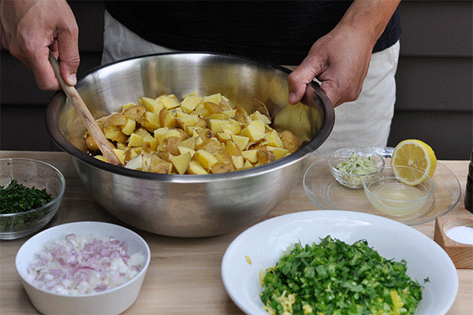
আর কোনো প্রশ্ন ? ? ?
Notes:
চিত্রটি দেখায়ে শিক্ষার্থীকে বিভিন্ন প্রশ্ন করা যেতে পারে এবং সমগ্র পাঠটির সংক্ষিপ্ত ব্যাখ্যা দেয়া যেতে পারে।

Slide 20
সবাই ভাল থেকো
ধন্যবাদ

